Slide 1
Završni rad
Akustička mjerenja

Slide 2
Zvuk
Zvuk nastaje pri sudaru dva ili više predmeta koji pritom emitiraju energetski val. Taj val izaziva promjene tlaka zraka koji te predmete okružuje. Uslijed promjene tlaka, vibriraju opne bubnjića u uhu, a mozak ih pretvara u zvuk.
Zvuk se mora kroz nešto kretati. Potrebno je da nešto vodi zvuk od njegovog izvora do onoga koji ga čuje. To se naziva posrednik ili "medij". Posrednik može biti gotovo sve - zrak, voda, predmeti, pa čak i tlo. Kad nema medija, nema ni zvuka. Kad se stvori bezzračni prostor ili vakuum, zvuk kroz njega ne prolazi.
Prema frekvenciji, zvučne valove djelimo na: - Infrazvuk - od 20Hz do 20kHz - ljudske granice osjećaja zvuka - Ultrazvuk
Brzina zvuka u zraku je 340 m/s, u vodi 1450 m/s, u morskoj vodi 1550 m/s, što ovisi o postotku soli i temperaturi vode. Kroz čvrsta tijela, brzina zvuka je još veća. Kroz bakar 3500 m/s, kroz aluminij 5000 m/s, a kroz staklo 5500 m/s. Iz toga možemo zaključiti da je jedna od glavnih uloga vezana za brzinu zvuka, gustoća medija kroz koji se zvuk kreće.

Slide 3
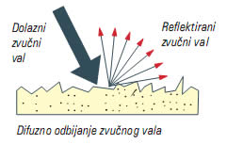
Akustika
Akustika je Područje fizike koje se bavi načinima dobivanja i zakonima širenja zvuka.
Izvor zvuka je elastični sustav koji uzbuđen na neki način titra određenom frekvencijom. Takav sustav u dodiru s atmosferom daje ton.
Dopplerov efekt je pojava kod koje je frekencija koju zapaža motritelj kada se približava izvoru, veća od frekvencije izvora, a kada se udaljava, zapažena frekvencija je manja od frekvencije izvora.
Slika 2.1. Odbijanje zvučnog vala

Slide 4
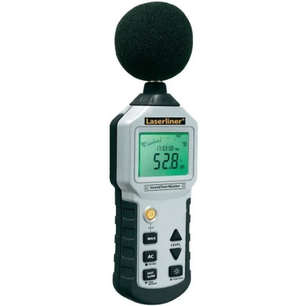
Mjerenje buke
Bukom se naziva svaki neželjeni zvuk proizveden nepravilnim i periodičnim titranjem čestica u zraku. To je najčešće prejak ili neugodan zvuk koji mijenja normalno stanje okoliša na određenom području.
Mjerenje buke je mjera zaštite koja se provodi u cilju sprječavanja nastajanja ili smanjenja postojeće buke na dopuštenu razinu.
Mjerenje buke provodi se uglavnom izravnom objektivnom metodom pomoću zvukomjera, ali postoji još mnogo drugih metoda koje se mogu upotrijebiti za mjerenje buke, odnosno zvuka.
Slika 3.1. Zvukomjer:

Slide 5
Zaštita od buke
Zaštita od buke se najčešće provodi upotrebom zvučne izolacije, koja se danas provodi na svim građevinama.
Postoji tri različite vrste buke:
- Buka koja se stvara u prostoriji u kojoj smeta.
- Zračna buka koja se prenosi izvana ili iz druge prostorije u prostoriju u kojoj smeta.
- Vibracijska buka, koja se u prostoriji u kojoj smeta prenosi pregrađevinskih konstrukcija.
Jedan od najčešćih načina koji se koristi za zaštitu od buke unutar zgrada je zvučna izolacija pregrade.
Zbog svih negativnosti na koje može utjecati buka, nužno je imati prikladnu zaštitu od buke, jer u suprotnom može doći do trajnih kako fizičkih, tako i psihičkih posljedica.

Slide 6
HVALA NA PAŽNJI
Izradio: Filip Bikić
Razred: 4.c

